Slide 1
Zookeeper介绍与实战

Slide 2
Zookeeper 概述
Zookeeper最早起源于雅虎研究院的一个研究小组。在当时，研究人员发现，在雅虎内部很多大型系统基本都需要依赖一个类似的系统来进行分布式协调，但是这些系统往往都存在分布式单点问题。所以，雅虎的开发人员就试图开发一个通用的无单点问题的分布式协调框架，以便让开发人员将精力集中在处理业务逻辑上。
ZooKeeper是一种分布式协调服务，用于管理大型主机。在分布式环境中协调和管理服务是一个复杂的过程。ZooKeeper通过其简单的架构和API解决了这个问题。ZooKeeper允许开发人员专注于核心应用程序逻辑，而不必担心应用程序的分布式特性。
ZooKeeper框架最初是在“Yahoo!"上构建的，用于以简单而稳健的方式访问他们的应用程序。 后来，Apache ZooKeeper成为Hadoop，HBase和其他分布式框架使用的有组织服务的标准。 例如，Apache HBase使用ZooKeeper跟踪分布式数据的状态。
Notes:
关于“ZooKeeper”这个项目的名字，其实也有一段趣闻。在立项初期，考虑到之前内部很多项目都是使用动物的名字来命名的（例如著名的Pig项目),雅虎的工程师希望给这个项目也取一个动物的名字。时任研究院的首席科学家RaghuRamakrishnan开玩笑地说：“在这样下去，我们这儿就变成动物园了！”此话一出，大家纷纷表示就叫动物园管理员吧一一一因为各个以动物命名的分布式组件放在一起，雅虎的整个分布式系统看上去就像一个大型的动物园了，而Zookeeper正好要用来进行分布式环境的协调一一于是，Zookeeper的名字也就由此诞生了。

Slide 3
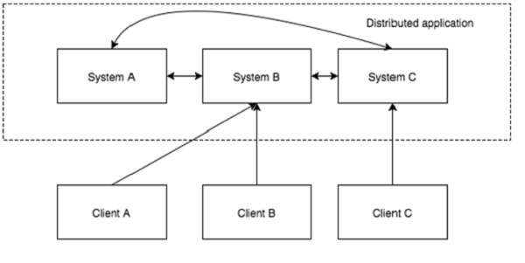
分布式应用
分布式应用可以在给定时间（同时）在网络中的多个系统上运行，通过协调它们以快速有效的方式完成特定任务。通常来说，对于复杂而耗时的任务，非分布式应用（运行在单个系统中）需要几个小时才能完成，而分布式应用通过使用所有系统涉及的计算能力可以在几分钟内完成。
通过将分布式应用配置为在更多系统上运行，可以进一步减少完成任务的时间。分布式应用正在运行的一组系统称为集群，而在集群中运行的每台机器被称为节点。

Slide 4
分布式应用的优点
可靠性 - 单个或几个系统的故障不会使整个系统出现故障。
可扩展性 - 可以在需要时增加性能，通过添加更多机器，在应用程序配置中进行微小的更改，而不会有停机时间。
透明性 - 隐藏系统的复杂性，并将其显示为单个实体/应用程序。

Slide 5
分布式应用的挑战
竞争条件 - 两个或多个机器尝试执行特定任务，实际上只需在任意给定时间由单个机器完成。例如，共享资源只能在任意给定时间由单个机器修改。
死锁 - 两个或多个操作等待彼此无限期完成。
不一致 - 数据的部分失败。

Slide 6
什么是Apache ZooKeeper
Apache ZooKeeper是由集群（节点组）使用的一种服务，用于在自身之间协调，并通过稳健的同步技术维护共享数据。ZooKeeper本身是一个分布式应用程序，为写入分布式应用程序提供服务。
ZooKeeper提供的常见服务如下 :
命名服务 - 按名称标识集群中的节点。它类似于DNS，但仅对于节点。
配置管理 - 加入节点的最近的和最新的系统配置信息。
集群管理 - 实时地在集群和节点状态中加入/离开节点。
选举算法 - 选举一个节点作为协调目的的leader。
锁定和同步服务 - 在修改数据的同时锁定数据。此机制可帮助你在连接其他分布式应用程序（如Apache HBase）时进行自动故障恢复。
高度可靠的数据注册表 - 即使在一个或几个节点关闭时也可以获得数据。
分布式应用程序提供了很多好处，但它们也抛出了一些复杂和难以解决的挑战。ZooKeeper框架提供了一个完整的机制来克服所有的挑战。竞争条件和死锁使用故障安全同步方法进行处理。另一个主要缺点是数据的不一致性，ZooKeeper使用原子性解析。

Slide 7
ZooKeeper的好处
简单的分布式协调过程
同步 - 服务器进程之间的相互排斥和协作。此过程有助于Apache HBase进行配置管理。
有序的消息
序列化 - 根据特定规则对数据进行编码。确保应用程序运行一致。这种方法可以在MapReduce中用来协调队列以执行运行的线程。
可靠性
原子性 - 数据转移完全成功或完全失败，但没有事务是部分的。

Slide 8
Zookeeper 安装
1. 安装JDK
2. 下载

Slide 9
Zookeeper 基础
在深入了解ZooKeeper的运作之前，让我们来看看ZooKeeper的基本概念。我们将在本章中讨论以下主题： 1、Architecture（架构） 2、Hierarchical namespace（层次命名空间） 3、Session（会话） 4、Watches（监视）

Slide 10
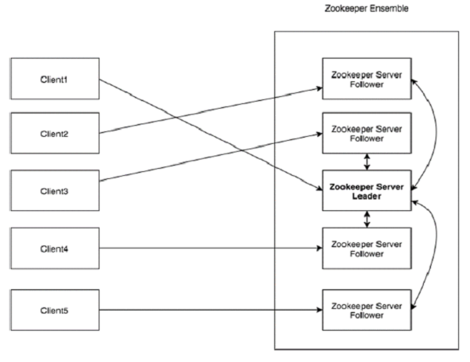
ZooKeeper的架构

Slide 11
部分 | 描述
Client（客户端） | 客户端，我们的分布式应用集群中的一个节点，从服务器访问信息。对于特定的时间间隔，每个客户端向服务器发送消息以使服务器知道客户端是活跃的。 类似地，当客户端连接时，服务器发送确认码。如果连接的服务器没有响应，客户端会自动将消息重定向到另一个服务器。
Server（服务器） | 服务器，我们的ZooKeeper总体中的一个节点，为客户端提供所有的服务。向客户端发送确认码以告知服务器是活跃的。
Ensemble | ZooKeeper服务器组。形成ensemble所需的最小节点数为3。
Leader | 服务器节点，如果任何连接的节点失败，则执行自动恢复。Leader在服务启动时被选举。
Follower | 跟随leader指令的服务器节点。

Slide 12
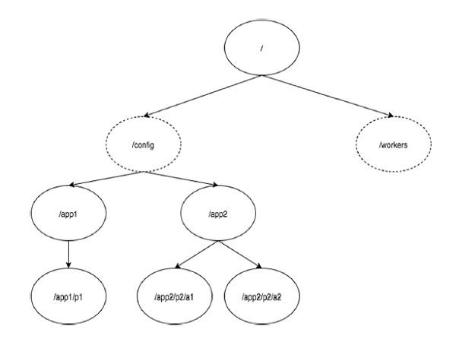
层次命名空间
下图描述了用于内存表示的ZooKeeper文件系统的树结构。ZooKeeper节点称为 znode 。每个znode由一个名称标识，并用路径(/)序列分隔。

Slide 13
在图中，首先有一个由“/”分隔的znode。在根目录下，你有两个逻辑命名空间 config 和 workers 。
config 命名空间用于集中式配置管理，workers 命名空间用于命名。
在 config 命名空间下，每个znode最多可存储1MB的数据。这与UNIX文件系统相类似，除了父znode也可以存储数据。这种结构的主要目的是存储同步数据并描述znode的元数据。此结构称为 ZooKeeper数据模型。

Slide 14
ZooKeeper数据模型中的每个znode都维护着一个 stat 结构。一个stat仅提供一个znode的元数据。它由版本号，操作控制列表(ACL)，时间戳和数据长度组成。
版本号 - 每个znode都有版本号，这意味着每当与znode相关联的数据发生变化时，其对应的版本号也会增加。当多个zookeeper客户端尝试在同一znode上执行操作时，版本号的使用就很重要。
操作控制列表(ACL) - ACL基本上是访问znode的认证机制。它管理所有znode读取和写入操作。
时间戳 - 时间戳表示创建和修改znode所经过的时间。它通常以毫秒为单位。ZooKeeper从“事务ID"(zxid)标识znode的每个更改。Zxid 是唯一的，并且为每个事务保留时间，以便你可以轻松地确定从一个请求到另一个请求所经过的时间。
数据长度 - 存储在znode中的数据总量是数据长度。你最多可以存储1MB的数据。

Slide 15
Znode的类型
Znode被分为持久（persistent）节点，顺序（sequential）节点和临时（ephemeral）节点。
持久节点 - 即使在创建该特定znode的客户端断开连接后，持久节点仍然存在。默认情况下，除非另有说明，否则所有znode都是持久的。
临时节点 - 客户端活跃时，临时节点就是有效的。当客户端与ZooKeeper集合断开连接时，临时节点会自动删除。因此，只有临时节点不允许有子节点。如果临时节点被删除，则下一个合适的节点将填充其位置。临时节点在leader选举中起着重要作用。
顺序节点 - 顺序节点可以是持久的或临时的。当一个新的znode被创建为一个顺序节点时，ZooKeeper通过将10位的序列号附加到原始名称来设置znode的路径。例如，如果将具有路径 /myapp 的znode创建为顺序节点，则ZooKeeper会将路径更改为 /myapp0000000001 ，并将下一个序列号设置为0000000002。如果两个顺序节点是同时创建的，那么ZooKeeper不会对每个znode使用相同的数字。顺序节点在锁定和同步中起重要作用。

Slide 16
Sessions（会话）
会话对于ZooKeeper的操作非常重要。会话中的请求按FIFO顺序执行。一旦客户端连接到服务器，将建立会话并向客户端分配会话ID 。
客户端以特定的时间间隔发送心跳以保持会话有效。如果ZooKeeper集合在超过服务器开启时指定的期间（会话超时）都没有从客户端接收到心跳，则它会判定客户端死机。
会话超时通常以毫秒为单位。当会话由于任何原因结束时，在该会话期间创建的临时节点也会被删除。

Slide 17
Watches（监视）
监视是一种简单的机制，使客户端收到关于ZooKeeper集合中的更改的通知。客户端可以在读取特定znode时设置Watches。Watches会向注册的客户端发送任何znode（客户端注册表）更改的通知。
Znode更改是与znode相关的数据的修改或znode的子项中的更改。只触发一次watches。如果客户端想要再次通知，则必须通过另一个读取操作来完成。当连接会话过期时，客户端将与服务器断开连接，相关的watches也将被删除。

Slide 18
Zookeeper 工作流
一旦ZooKeeper集合启动，它将等待客户端连接。客户端将连接到ZooKeeper集合中的一个节点。它可以是leader或follower节点。一旦客户端被连接，节点将向特定客户端分配会话ID并向该客户端发送确认。如果客户端没有收到确认，它将尝试连接ZooKeeper集合中的另一个节点。 一旦连接到节点，客户端将以有规律的间隔向节点发送心跳，以确保连接不会丢失。
如果客户端想要读取特定的znode，它将会向具有znode路径的节点发送读取请求，并且节点通过从其自己的数据库获取来返回所请求的znode。为此，在ZooKeeper集合中读取速度很快。
如果客户端想要将数据存储在ZooKeeper集合中，则会将znode路径和数据发送到服务器。连接的服务器将该请求转发给leader，然后leader将向所有的follower重新发出写入请求。如果只有大部分节点成功响应，而写入请求成功，则成功返回代码将被发送到客户端。 否则，写入请求失败。绝大多数节点被称为 Quorum 。

Slide 19
ZooKeeper集合中的节点
让我们分析在ZooKeeper集合中拥有不同数量的节点的效果。
如果我们有单个节点，则当该节点故障时，ZooKeeper集合将故障。它有助于“单点故障"，不建议在生产环境中使用。
如果我们有两个节点而一个节点故障，我们没有占多数，因为两个中的一个不是多数。
如果我们有三个节点而一个节点故障，那么我们有大多数，因此，这是最低要求。ZooKeeper集合在实际生产环境中必须至少有三个节点。
如果我们有四个节点而两个节点故障，它将再次故障。类似于有三个节点，额外节点不用于任何目的，因此，最好添加奇数的节点，例如3，5，7。
我们知道写入过程比ZooKeeper集合中的读取过程要贵，因为所有节点都需要在数据库中写入相同的数据。因此，对于平衡的环境拥有较少数量（例如3，5，7）的节点比拥有大量的节点要好。

Slide 20
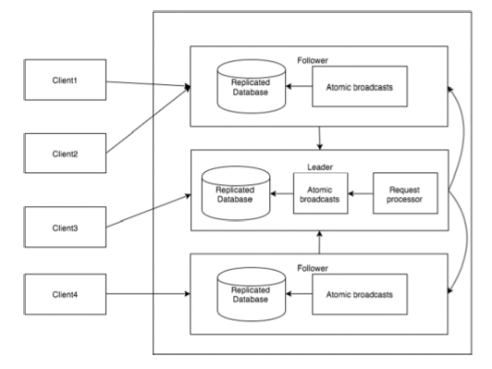
下图描述了ZooKeeper工作流，后面的表说明了它的不同组件。

Slide 21
Leader选举算法
为什么要有Leader节点
分布式系统中，如果所有节点的功能都是一样的，那么在保持数据的一致性上一顶会面临较大考验，当然现在有很多方式能保持数据的一致性，但是在性能上定会有较大损失。所以最好有一个节点来协调整个分布式集群的服务。
为什么只有一个Leader节点
想象一下，如果存在多个Leader节点，这就像一山不容二虎似的，当存在多个领导者的时候，局面一定会失控；相反，如果没有领到者，那么局面也会失控。所以需要有Leader节点，而且只能有一个。
Leader节点是怎么选出来的
在3.4.0后的Zookeeper的版本只保留了TCP版本的FastLeaderElection选举算法。当一台机器进入Leader选举时，当前集群可能会处于以下两种状态

Slide 22
第一次投票
无论哪种导致进行Leader选举，集群的所有机器都处于试图选举出一个Leader的状态，即LOOKING状态，LOOKING机器会向所有其他机器发送消息，该消息称为投票。投票中包含了SID（服务器的唯一标识）和ZXID（事务ID），(SID, ZXID)形式来标识一次投票信息。假定Zookeeper由5台机器组成，SID分别为1、2、3、4、5，ZXID分别为9、9、9、8、8，并且此时SID为2的机器是Leader机器，某一时刻，1、2所在机器出现故障，因此集群开始进行Leader选举。在第一次投票时，每台机器都会将自己作为投票对象，于是SID为3、4、5的机器投票情况分别为(3, 9)，(4, 8)， (5, 8)。

Slide 23
变更投票
每台机器发出投票后，也会收到其他机器的投票，每台机器会根据一定规则来处理收到的其他机器的投票，并以此来决定是否需要变更自己的投票，这个规则也是整个Leader选举算法的核心所在，其中术语描述如下
vote_sid：接收到的投票中所推举Leader服务器的SID。
vote_zxid：接收到的投票中所推举Leader服务器的ZXID。
self_sid：当前服务器自己的SID。
self_zxid：当前服务器自己的ZXID。

Slide 24
处理规则
规则一：如果vote_zxid大于self_zxid，就认可当前收到的投票，并再次将该投票发送出去。
规则二：如果vote_zxid小于self_zxid，那么坚持自己的投票，不做任何变更。
规则三：如果vote_zxid等于self_zxid，那么就对比两者的SID，如果vote_sid大于self_sid，那么就认可当前收到的投票，并再次将该投票发送出去。
规则四：如果vote_zxid等于self_zxid，并且vote_sid小于self_sid，那么坚持自己的投票，不做任何变更。

Slide 25
确定Leader
经过第二轮投票后，集群中的每台机器都会再次接收到其他机器的投票，然后开始统计投票，如果一台机器收到了超过半数的相同投票，那么这个投票对应的SID机器即为Leader。此时Server3将成为Leader。
由上面规则可知，通常那台服务器上的数据越新（ZXID会越大），其成为Leader的可能性越大，也就越能够保证数据的恢复。如果ZXID相同，则SID越大机会越大。

Slide 26
leader选举
首次发送自己的投票值
每个zookeeper服务器发送自己选举的leader,这个协议中包含了以下几部分的数据，每台服务器将自己服务器的以上数据发送到集群中的其他服务器之后,同样的也需要接收来自其他服务器的数据
所选举leader的id(就是配置文件中写好的每个服务器的id) ,在初始阶段,每台服务器的这个值都是自己服务器的id,也就是它们都选举自己为leader.
服务器最大数据的id,这个值大的服务器,说明存放了更新的数据.
逻辑时钟的值,这个值从0开始递增,每次选举对应一个值,也就是说:如果在同一次选举中,那么这个值应该是一致的, 逻辑时钟值越大,说明这一次选举leader的进程更新.
本机在当前选举过程中的状态,有以下几种, LOOKING, FOLLOWING,LEADING, OBSERVING.

Slide 27
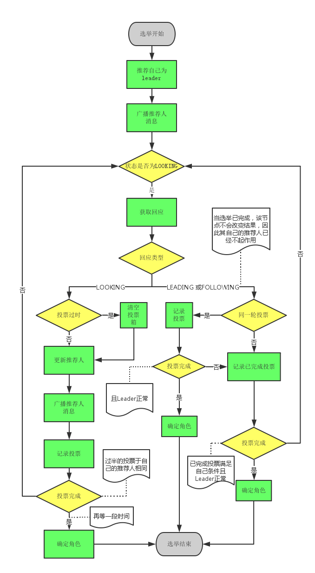

Slide 28
深入理解Paxos
https://zhuanlan.zhihu.com/p/31780743

Slide 29
Zookeeper CLI
ZooKeeper命令行界面（CLI）用于与ZooKeeper集合进行交互以进行开发。它有助于调试和解决不同的选项。 ./zkCli.sh -server localhost:2181
要执行ZooKeeper CLI操作，首先打开ZooKeeper服务器，然后打开ZooKeeper客户端（“bin/zkCli.sh”）。一旦客户端启动，你可以执行以下操作： 1、创建znode 2、获取数据 3、监视znode的变化 4、设置数据 5、创建znode的子节点 6、列出znode的子节点 7、检查状态 8、移除/删除znode

Slide 30
创建Znodes
用给定的路径创建一个znode。flag参数指定创建的znode是临时的，持久的还是顺序的。默认情况下，所有znode都是持久的。 当会话过期或客户端断开连接时，临时节点（flag：-e）将被自动删除。 顺序节点保证znode路径将是唯一的。 ZooKeeper集合将向znode路径填充10位序列号。例如，znode路径 /myapp 将转换为/myapp0000000001，下一个序列号将为/myapp0000000002。如果没有指定flag，则znode被认为是持久的。
create /path /data
create /FirstZnode “Myfirstzookeeper-app"

Slide 31
获取数据
它返回znode的关联数据和指定znode的元数据。你将获得信息，例如上次修改数据的时间，修改的位置以及数据的相关信息。此CLI还用于分配监视器以显示数据相关的通知。
语法： get /path
get /FirstZnode

Slide 32
Watch

Slide 33
创建子项/子节点
create /parent/path/subnode/path /data
create /FirstZnode/Child1 firstchildren

Slide 34
列出子项
ls /path
ls /MyFirstZnode

Slide 35
检查状态
stat /path
stat /FirstZnode

Slide 36
移除Znode
移除指定的znode并递归其所有子节点。只有在这样的znode可用的情况下才会发生。
rmr /path
rmr /FirstZnode

Slide 37
Zookeeper API
connect - 连接到ZooKeeper集合
create- 创建znode
exists- 检查znode是否存在及其信息
getData - 从特定的znode获取数据
setData - 在特定的znode中设置数据
getChildren - 获取特定znode中的所有子节点
delete - 删除特定的znode及其所有子项
close - 关闭连接
Notes:
https://www.w3cschool.cn/zookeeper/zookeeper_api.html

Slide 38
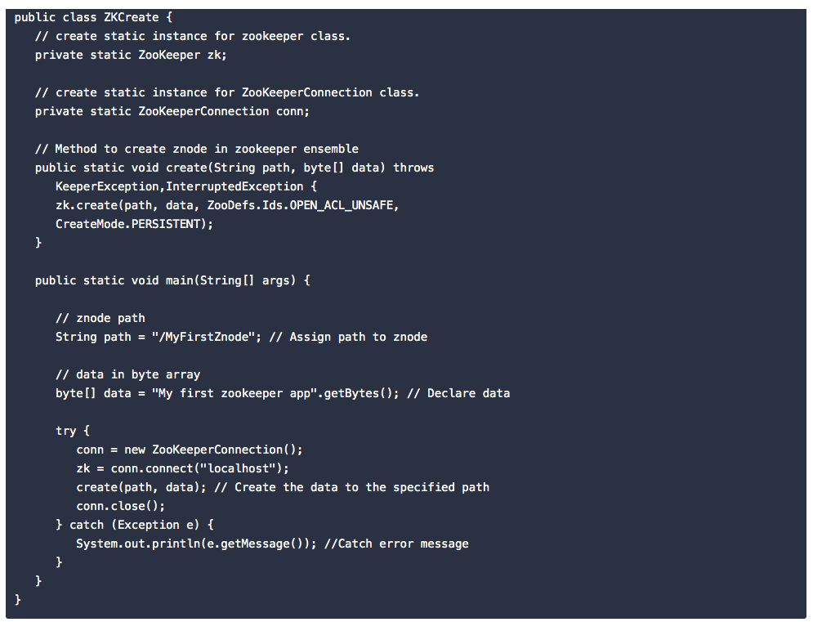

Slide 39
Curator
Curator是Netflix公司开源的一套Zookeeper客户端框架。了解过Zookeeper原生API都会清楚其复杂度。Curator帮助我们在其基础上进行封装、实现一些开发细节，包括接连重连、反复注册Watcher和NodeExistsException等。目前已经作为Apache的顶级项目出现，是最流行的Zookeeper客户端之一。从编码风格上来讲，它提供了基于Fluent的编程风格支持。
Notes:
https://zookeeper.apache.org/doc/r3.5.5/javaExample.html

Slide 40
Java集成Zookeeper
引入依赖 <dependency> <groupId>org.apache.curator</groupId> <artifactId>curator-recipes</artifactId> <version>4.2.0</version> </dependency>

Slide 41
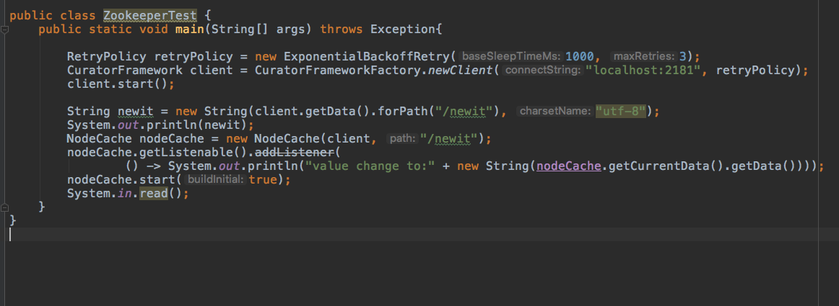

Slide 42
使用ZooKeeper能做什么
分布式锁
动态配置

Slide 43
数据发布与订阅（配置中心）
发布与订阅模型，即所谓的配置中心，顾名思义就是发布者将数据发布到ZK节点上，供订阅者动态获取数据，实现配置信息的集中式管理和动态更新。例如全局的配置信息，服务式服务框架的服务地址列表等就非常适合使用。
应用中用到的一些配置信息放到ZK上进行集中管理。这类场景通常是这样：应用在启动的时候会主动来获取一次配置，同时，在节点上注册一个Watcher，这样一来，以后每次配置有更新的时候，都会实时通知到订阅的客户端，从来达到获取最新配置信息的目的。 分布式搜索服务中，索引的元信息和服务器集群机器的节点状态存放在ZK的一些指定节点，供各个客户端订阅使用。

Slide 44
负载均衡
这里说的负载均衡是指软负载均衡。在分布式环境中，为了保证高可用性，通常同一个应用或同一个服务的提供方都会部署多份，达到对等服务。而消费者就须要在这些对等的服务器中选择一个来执行相关的业务逻辑，其中比较典型的是消息中间件中的生产者，消费者负载均衡。
消息中间件中发布者和订阅者的负载均衡，linkedin开源的KafkaMQ和阿里开源的metaq都是通过zookeeper来做到生产者、消费者的负载均衡。这里以metaq为例如讲下： 生产者负载均衡：metaq发送消息的时候，生产者在发送消息的时候必须选择一台broker上的一个分区来发送消息，因此metaq在运行过程中，会把所有broker和对应的分区信息全部注册到ZK指定节点上，默认的策略是一个依次轮询的过程，生产者在通过ZK获取分区列表之后，会按照brokerId和partition的顺序排列组织成一个有序的分区列表，发送的时候按照从头到尾循环往复的方式选择一个分区来发送消息。消费负载均衡：

Slide 45
在消费过程中，一个消费者会消费一个或多个分区中的消息，但是一个分区只会由一个消费者来消费。MetaQ的消费策略是： 每个分区针对同一个group只挂载一个消费者。 如果同一个group的消费者数目大于分区数目，则多出来的消费者将不参与消费。 * 如果同一个group的消费者数目小于分区数目，则有部分消费者需要额外承担消费任务。 在某个消费者故障或者重启等情况下，其他消费者会感知到这一变化（通过 zookeeper watch消费者列表），然后重新进行负载均衡，保证所有的分区都有消费者进行消费。

Slide 46
命名服务(Naming Service)
命名服务也是分布式系统中比较常见的一类场景。在分布式系统中，通过使用命名服务，客户端应用能够根据指定名字来获取资源或服务的地址，提供者等信息。被命名的实体通常可以是集群中的机器，提供的服务地址，远程对象等等——这些我们都可以统称他们为名字（Name）。其中较为常见的就是一些分布式服务框架中的服务地址列表。通过调用ZK提供的创建节点的API，能够很容易创建一个全局唯一的path，这个path就可以作为一个名称。

Slide 47
分布式通知/协调
ZooKeeper中特有watcher注册与异步通知机制，能够很好的实现分布式环境下不同系统之间的通知与协调，实现对数据变更的实时处理。使用方法通常是不同系统都对ZK上同一个znode进行注册，监听znode的变化（包括znode本身内容及子节点的），其中一个系统update了znode，那么另一个系统能够收到通知，并作出相应处理
另一种心跳检测机制：检测系统和被检测系统之间并不直接关联起来，而是通过zk上某个节点关联，大大减少系统耦合。 另一种系统调度模式：某系统有控制台和推送系统两部分组成，控制台的职责是控制推送系统进行相应的推送工作。管理人员在控制台作的一些操作，实际上是修改了ZK上某些节点的状态，而ZK就把这些变化通知给他们注册Watcher的客户端，即推送系统，于是，作出相应的推送任务。 * 另一种工作汇报模式：一些类似于任务分发系统，子任务启动后，到zk来注册一个临时节点，并且定时将自己的进度进行汇报（将进度写回这个临时节点），这样任务管理者就能够实时知道任务进度。 总之，使用zookeeper来进行分布式通知和协调能够大大降低系统之间的耦合

Slide 48
集群管理与Master选举
集群机器监控：这通常用于那种对集群中机器状态，机器在线率有较高要求的场景，能够快速对集群中机器变化作出响应。这样的场景中，往往有一个监控系统，实时检测集群机器是否存活。过去的做法通常是：监控系统通过某种手段（比如ping）定时检测每个机器，或者每个机器自己定时向监控系统汇报“我还活着”。 这种做法可行，但是存在两个比较明显的问题： 1. 集群中机器有变动的时候，牵连修改的东西比较多。 2. 有一定的延时。

Slide 49
集群管理与Master选举
利用ZooKeeper有两个特性，就可以实时另一种集群机器存活性监控系统： 1. 客户端在节点 x 上注册一个Watcher，那么如果 x?的子节点变化了，会通知该客户端。 2. 创建EPHEMERAL类型的节点，一旦客户端和服务器的会话结束或过期，那么该节点就会消失。 例如，监控系统在 /clusterServers 节点上注册一个Watcher，以后每动态加机器，那么就往 /clusterServers 下创建一个 EPHEMERAL类型的节点：/clusterServers/{hostname}. 这样，监控系统就能够实时知道机器的增减情况，至于后续处理就是监控系统的业务了。 Master选举则是zookeeper中最为经典的应用场景了。

Slide 50
集群管理与Master选举
在分布式环境中，相同的业务应用分布在不同的机器上，有些业务逻辑（例如一些耗时的计算，网络I/O处理），往往只需要让整个集群中的某一台机器进行执行，其余机器可以共享这个结果，这样可以大大减少重复劳动，提高性能，于是这个master选举便是这种场景下的碰到的主要问题。 利用ZooKeeper的强一致性，能够保证在分布式高并发情况下节点创建的全局唯一性，即：同时有多个客户端请求创建 /currentMaster 节点，最终一定只有一个客户端请求能够创建成功。利用这个特性，就能很轻易的在分布式环境中进行集群选取了。

Slide 51
分布式锁
有序节点：假如当前有一个父节点为/lock，我们可以在这个父节点下面创建子节点；zookeeper提供了一个可选的有序特性，例如我们可以创建子节点“/lock/node-”并且指明有序，那么zookeeper在生成子节点时会根据当前的子节点数量自动添加整数序号，也就是说如果是第一个创建的子节点，那么生成的子节点为/lock/node-0000000000，下一个节点则为/lock/node-0000000001，依次类推。
临时节点：客户端可以建立一个临时节点，在会话结束或者会话超时后，zookeeper会自动删除该节点。
事件监听：在读取数据时，我们可以同时对节点设置事件监听，当节点数据或结构变化时，zookeeper会通知客户端。当前zookeeper有如下四种事件：1）节点创建；2）节点删除；3）节点数据修改；4）子节点变更。
Notes:
http://www.dengshenyu.com/java/%E5%88%86%E5%B8%83%E5%BC%8F%E7%B3%BB%E7%BB%9F/2017/10/23/zookeeper-distributed-lock.html

Slide 52
分布式锁
客户端连接zookeeper，并在/lock下创建临时的且有序的子节点，第一个客户端对应的子节点为/lock/lock-0000000000，第二个为/lock/lock-0000000001，以此类推。
客户端获取/lock下的子节点列表，判断自己创建的子节点是否为当前子节点列表中序号最小的子节点，如果是则认为获得锁，否则监听/lock的子节点变更消息，获得子节点变更通知后重复此步骤直至获得锁；
执行业务代码；
完成业务流程后，删除对应的子节点释放锁。

Slide 53
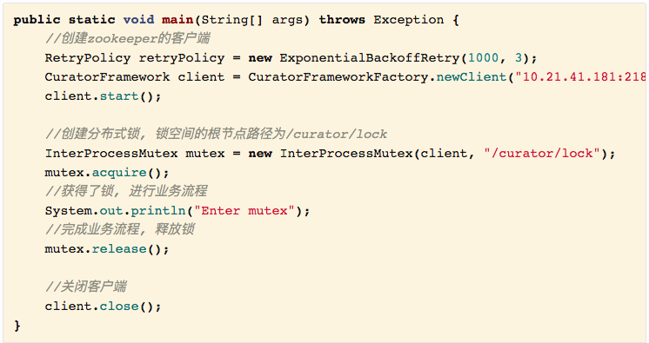
curator实现

Slide 54
上机实践
订单的动态打折配置：
在zookeeper中配置一个变量，key=/newit/order-discount，用于保存全部订单的discount信息。
启动order-service时读取/newit/order-discount，作为打折的依据，修改订单的成交价格
如果/newit/order-discount出现了变化，order-service需要同步更新打折配置
附加题：
创建一个controller可以通过页面(URL)修改/newit/order-discount

